Slide 1
Đại Cồ Việt thời Đinh và Tiền Lê (968-1009) (t1)
Bài 10

Slide 2
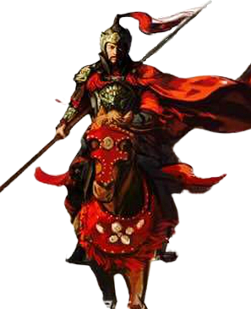

Trình bày những việc làm của Đinh Bộ Lĩnh sau khi đã dẹp “Loạn 12 sứ quân” hoàn thành thống nhất đất nước?

Slide 3
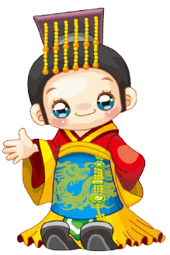
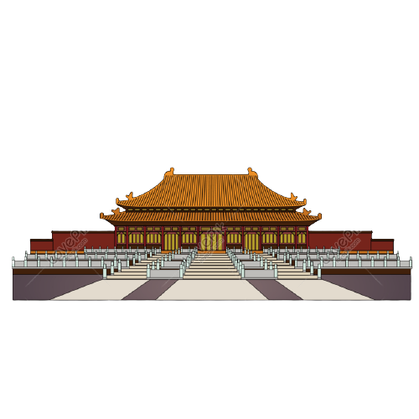
Những việc làm của Đinh Bộ Lĩnh
Phong vương, chức tước
Lên ngôi Hoàng đế (Đinh Tiên Hoàng)
Đặt niên hiệu là Thái Bình, tên nước là Đại Cồ Việt
Xây dựng cung điện, đúc tiền

Slide 4
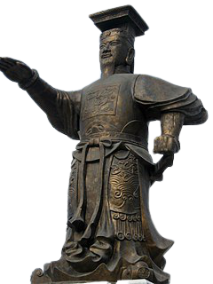
a. Chính quyền thời Đinh
- Năm 968, Đinh Bộ Lĩnh lên ngôi Hoàng Đế, đặt tên nước là Đại Cồ Việt, đóng đô ở Hoa Lư (Ninh Bình).
Việc Đinh Bộ Lĩnh lên ngôi Hoàng đế, đặt tên nước và không dùng niên hiệu của Trung Quốc nói lên điều gì?
Năm 970, đặt niên hiệu là Thái Bình, sai sứ sang giao hảo với nhà Tống.
Tại sao vua Đinh Tiên Hoàng lại đóng đô ở Hoa Lư – Ninh Bình ?
Ý nghĩa của tên nước Đại Cồ Việt ?
Phong vương cho các con.
Xây dựng cung điện, đúc tiền riêng...
ĐINH BỘ LĨNH

Slide 5
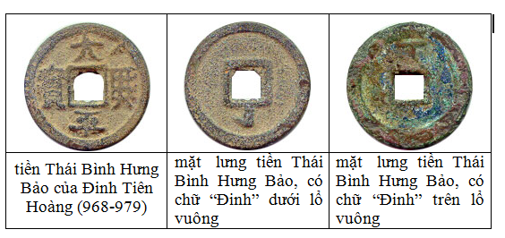

“ Thái Bình Hưng Bảo” (mặt trước ghi Thái Bình Hưng Bảo, mặt sau ghi chữ “Đinh”)

Slide 6
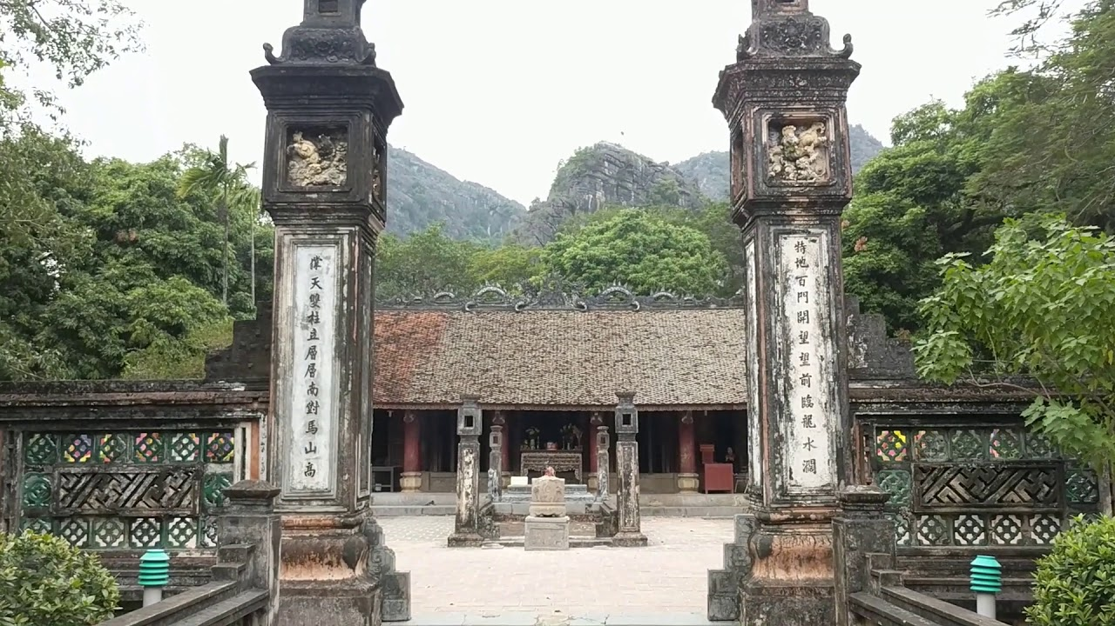
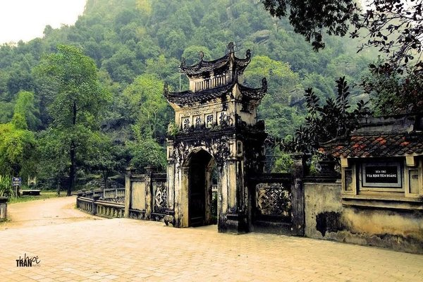
Đền thờ Đinh Bộ Lĩnh ở Ninh Bình

Slide 7

1. Công cuộc xây dựng chính quyền và bảo vệ đất nước thời Đinh-Tiền Lê
Những việc làm trên của Đinh Bộ Lĩnh có ý nghĩa như thế nào?
a. Chính quyền thời Đinh
Khẳng định chủ quyền quốc gia.
- Ổn định đời sống → Là cơ sở để xây dựng và phát triển đất nước.

Slide 8
Bài 10: Đại Cồ Việt thời Đinh và Tiền Lê (968-1009)
1. Công cuộc xây dựng chính quyền và bảo vệ đất nước thời Đinh -Tiền Lê
a. Chính quyền thời Đinh
- Sau khi thống nhất đất nước Đinh Bộ Lĩnh lên ngôi hoàng đế (Đinh Tiên Hoàng), đặt tên nước là Đại Cồ Việt, đóng đô ở Hoa Lư.
- Chính quyền được kiện toàn thêm 1 bước.
- Những việc làm của Đinh Tiên Hoàn trong tổ chức chính quyền đã khẳng định vị thế độc lập của Đại Cồ Việt.

Slide 9
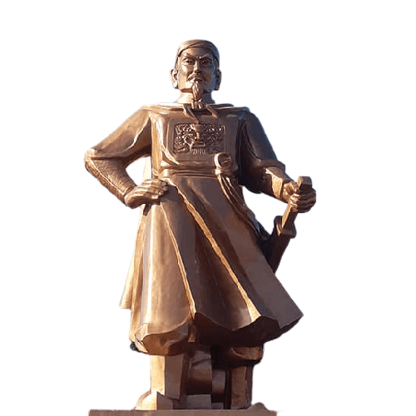
1. Công cuộc xây dựng chính quyền và bảo vệ đất nước thời Đinh-Tiền Lê
a. Chính quyền thời Đinh
b. Cuộc kháng chiến chống Tống

Slide 10
CẶP ĐÔI
Vì sao quân Tống tiến hành xâm lược nước ta?
Ai là người lãnh đạo nhân dân ta kháng chiến chống Tống?
Những trận đánh tiêu biểu và ác liệt diễn ra ở đâu?
Kết quả cuộc kháng chiến chống Tống như thế nào?
Nêu ý nghĩa cuộc kháng chiến chống Tống

Slide 11
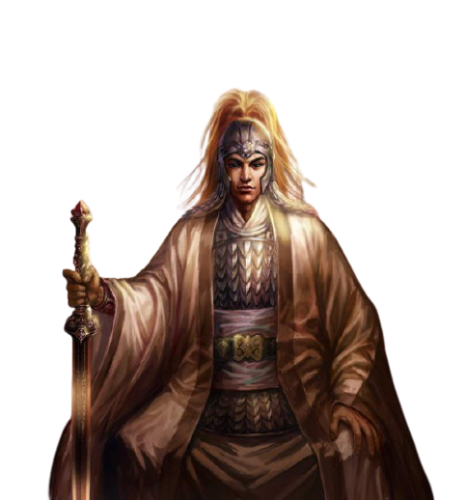
1. Công cuộc xây dựng chính quyền và bảo vệ đất nước thời Đinh -Tiền Lê
b. Cuộc kháng chiến chống Tống
Năm 979, Đinh Tiên Hoàng và con trai trưởng Đinh Liễn bị ám sát → Nội bộ triều đình lục đục.
Nhà Tống lăm le xâm lược nước ta.
→ Lê Hoàn được suy tôn làm vua
→ lập ra nhà Tiền Lê.

Slide 12

Vì sao Lê Hoàn được suy tôn làm vua?
Việc thái hậu Dương Vân Nga trao áo long bào nói lên điều gì?

Slide 13
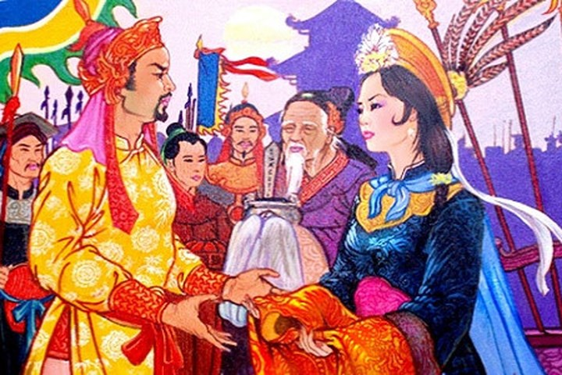
Thái hậu Dương Vân Nga vì đại cục đã sai lấy áo long bào khoác lên mình "Thập đạo tướng quân" Lê Hoàn và trao ngôi vua cho ông.

Slide 14
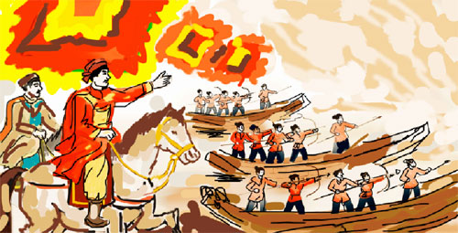
Ai là người lãnh đạo nhân dân ta kháng chiến chống Tống?
LÊ HOÀN LÃNH ĐẠO KHÁNG CHIẾN CHỐNG TỐNG
LÊ HOÀN LÃNH ĐẠO KHÁNG CHIẾN CHỐNG TỐNG

Slide 15

Những trận đánh tiêu biểu và ác liệt diễn ra ở đâu?
Bạch Đằng, sông Lục Nam, Tây Kết

Slide 16
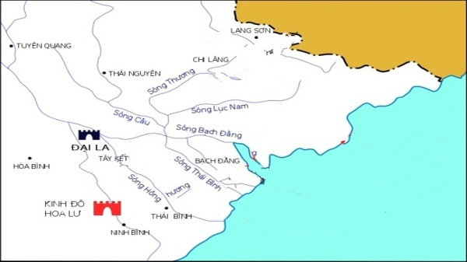



Slide 17
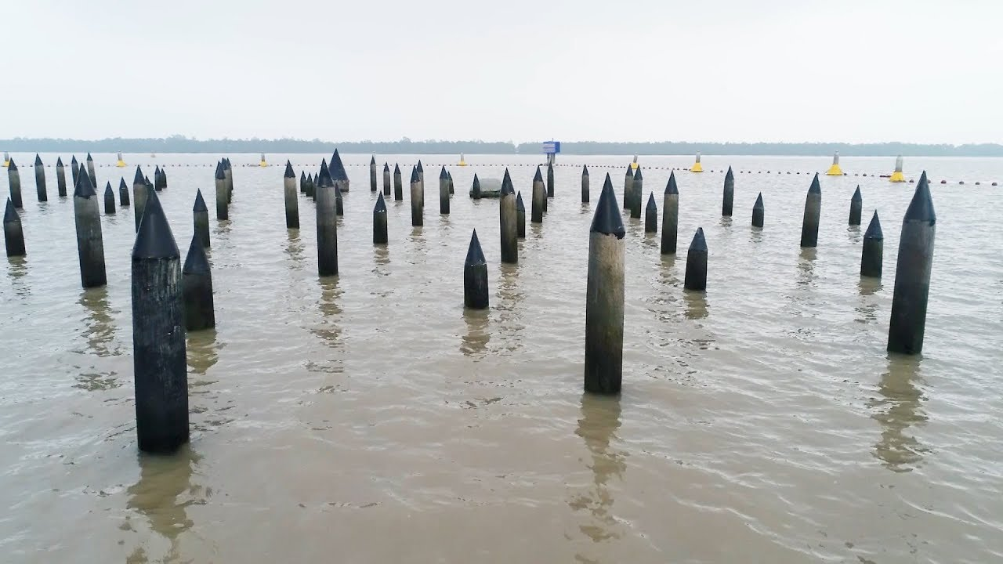
Bãi cọc trên sông Bạch Đằng, nơi xảy ra trận thủy chiến giữa quân và dân Đại Cồ Việt với quân Tống năm 981 (Ảnh minh họa).

Slide 18
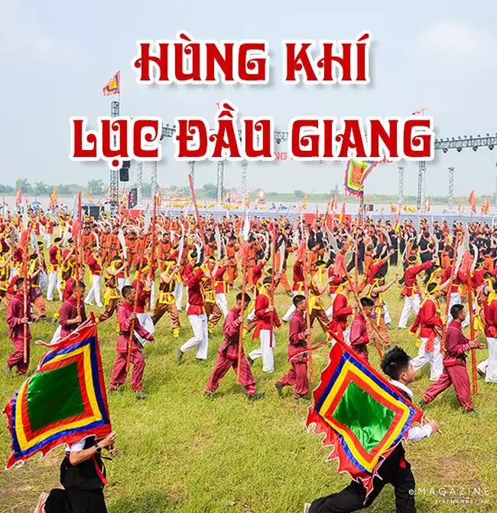
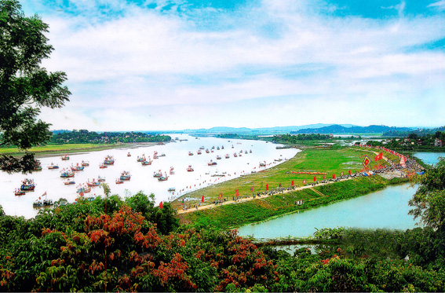

Slide 19
Kết quả của cuộc kháng chống Tống như thế nào?
Kết quả:
Cuộc kháng chiến chống Tống kết thúc thắng lợi.

Slide 20
Chiến công chống Tống của Lê Hoàn, sử gia Lê Văn Hưu (1230-1322) đã viết:
“Lê Đại Hành giết Đinh Điền, bắt Nguyễn Bặc, bắt bọn Quách Quân Biện, Triệu Phụng Huân dễ như lùa trẻ con như sai nô lệ, chưa đầy vài năm mà bờ cõi đã yên. So với công lao đánh dẹp đó, người thời Hán, thời Đường cũng không hơn được…”.

Slide 21
Ý nghĩa của cuộc kháng chống Tống như thế nào?
Ý nghĩa:
- Đánh bại âm mưu xâm lược của kẻ thù.
- Giữ vững nền độc lập dân tộc.

Slide 22
Bài 10: Đại Cồ Việt thời Đinh và Tiền Lê (968-1009)
1. Công cuộc xây dựng chính quyền và bảo vệ đất nước thời Đinh -Tiền Lê
a. Chính quyền thời Đinh
Năm 979, Đinh Tiên Hoàng và con trai trưởng Đinh Liễn bị ám sát → Nội bộ triều đình lục đục. Nhân cơ hội đó Quân Tông âm mưu xâm lược nước ta.
- Dưới sự lãnh đạo của Lê Hoàn cuộc kháng chiến chống Tống thắng lợi vẻ vang, bảo vệ vững chắc nền độc lập dân tộc.

Slide 23

LUYỆN TẬP

Slide 24








Nhạc nền
Notes:
Thầy cô có thể bật/tắt nhạc nền bằng cách nhấp vào biểu tượng Nốt nhạc.
Thầy cô nhấp vào BẮT ĐẦU hoặc nhấp trái chuột để vào phần câu hỏi.

Slide 25









Năm 968, Đinh Bộ Lĩnh lên ngôi đặt tên nước là gì?
01
Đại Cồ Việt
Đại Ngu
Đại Việt
Vạn Xuân
Notes:
HD chỉnh sửa: Thầy cô nhập câu hỏi và các đáp án vào các ô (Căn chỉnh size chữ cho phù hợp với độ dài câu hỏi)
Thầy cô nhấp chuột phải hoặc phím -> để hiện câu hỏi và các đáp án
Sau khi HS chọn đáp án, thầy cô nhấp vào PHẦN ĐẤT chứa đáp án đó.
Sau khi ở phần kiểm tra đúng sai, thầy cô nhấp < để trở về câu hỏi.
Sau khi hoàn thành xong câu hỏi, thầy cô nhấp hình > hoặc chuột trái, phím -> để chuyển sang câu hỏi tiếp theo.

Slide 26


Ai là người đã khoác áo long bào cho Lê Hoàn?
02
Đinh Toàn.
Thái hậu Dương Vân Nga.
Đinh Bộ Lĩnh
Đinh Liễn.

Slide 27

Quân đội thời Tiền Lê được tổ chức gồm mấy bộ phận?
03
4 bộ phận.
3 bộ phận.
2 bộ phận.
1 bộ phận.

Slide 28

Đơn vị hành chính cấp địa phương từ thấp đến cao thời tiền Lê là:
04
Châu – huyện – xã
Châu – Phủ - Lộ
Châu – huyện – xã
Phủ - Huyện – Châu
Lộ - Phủ - Châu

Slide 29

Vận Dụng

Slide 30

So sánh bộ máy nhà nước thời Đinh – Tiền Lê với bộ máy nhà nước thời nhà Ngô?

Slide 31
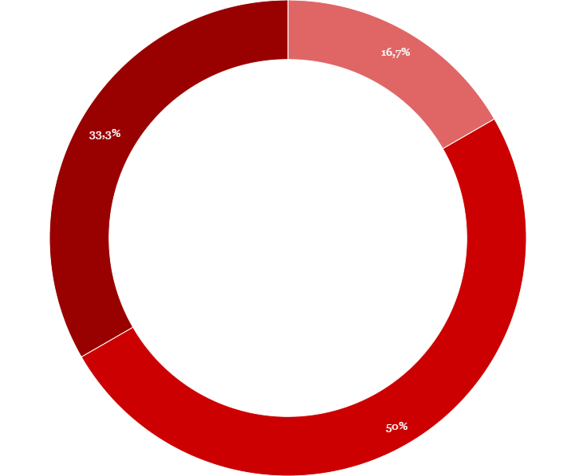

- HỌC VÀ XEM LẠI CÁC CÂU HỎI TRONG BÀI ĐÃ HỌC.
- CHUẨN BỊ BÀI MỚI.
DẶN DÒ

